Slide 1
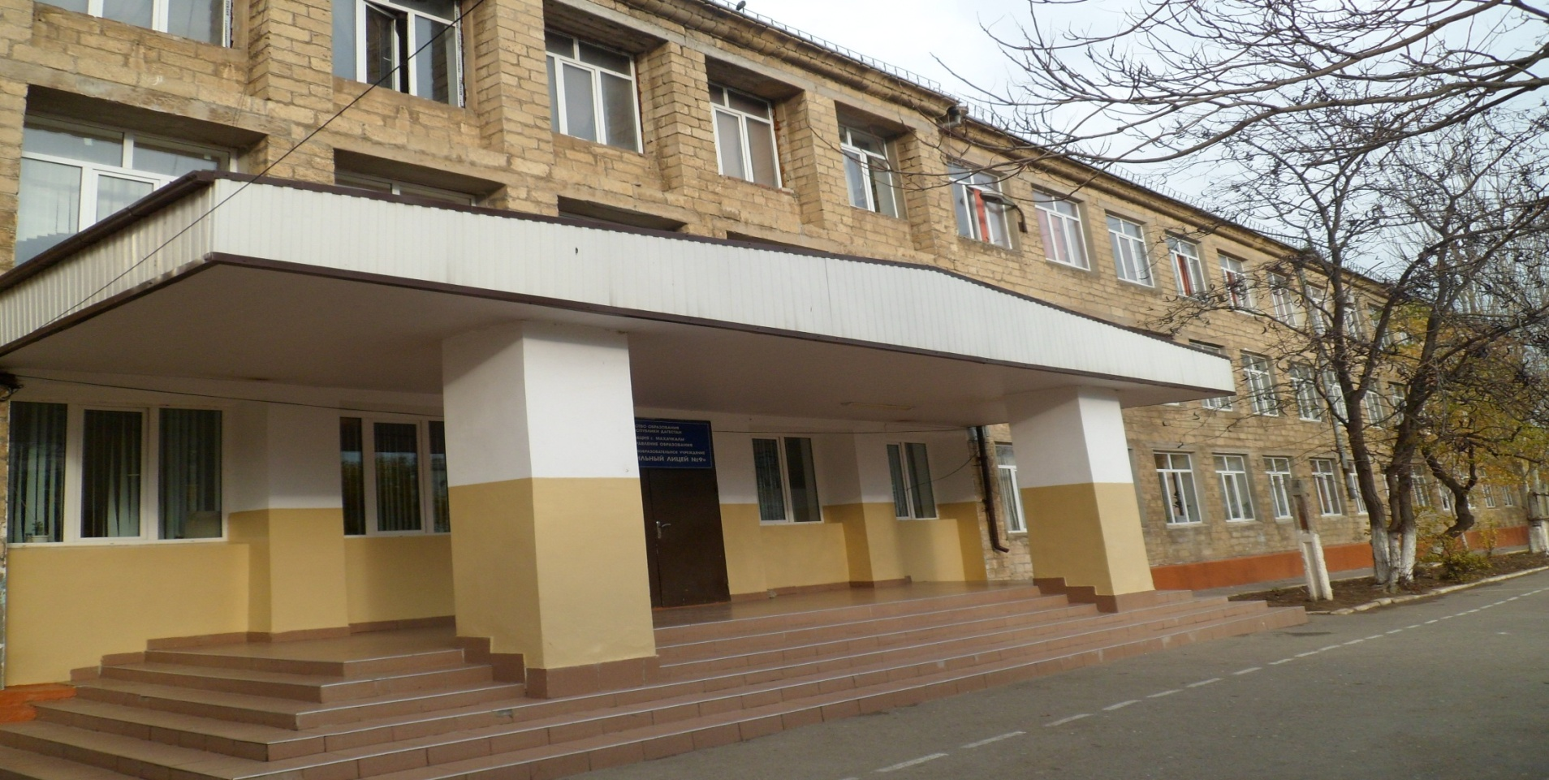
МУНИЦИПАЛЬНОЕ БЮДЖЕТНОЕ ОБЩЕОБРАЗОВАТЕЛЬНОЕ УЧРЕЖДЕНИЕ «МНОГОПРОФИЛЬНЫЙ ЛИЦЕЙ № 9»

Slide 2
ШМО ОБЩЕСТВЕННЫХ ДИСЦИПЛИН

Slide 3
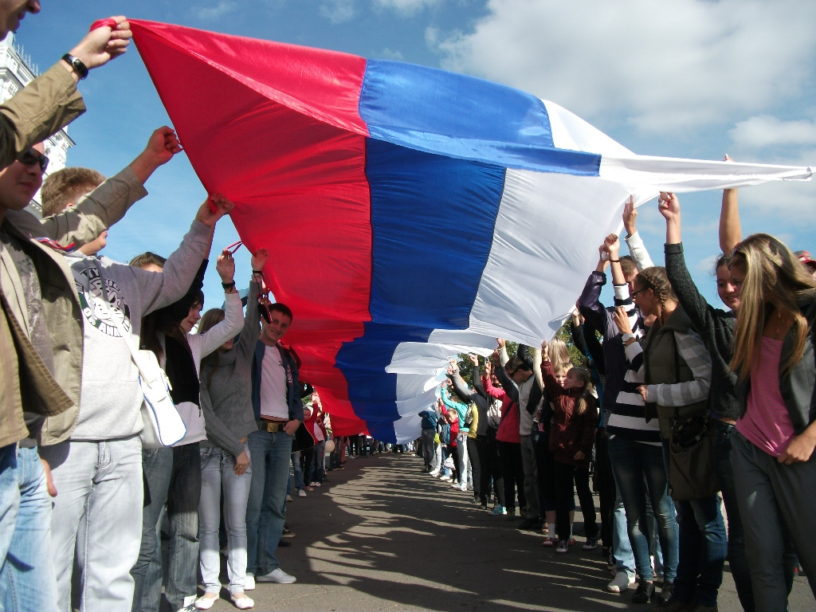
Методическая тема ШМО:
«Внедрение инновационных образовательных технологий – как средство развития профессиональной компетентности учителя»

Slide 4
цель работы МО:
осуществление профессиональной, продуктивной работы методического объединения, направленной на формирование целостной системы универсальных учебных действий, самостоятельной деятельности и личной ответственности, ключевых компетенций учителя и ученика, определяющих современное качество образования.

Slide 5
ЦЕЛИ И ЗАДАЧИ МО:
Совершенствование качества преподавания через введение в практику учебного процесса новых методических приемов работы и технических средств обучения.
Систематизация работы учителей МО по обмену опытом и наставничеству.
Создание условий для повышения профессионального уровня учителей истории, ориентированного на развитие мотивации учебной деятельности и привитие интереса к изучению истории и обществознания, формирование готовности к самообучению и развитию.
Организация единого методического объединения учителей истории средней и старшей школы.
Развитие научно-исследовательской и проектной деятельности по предметам общественного цикла.
Изучение новых учебно-методических комплексов российских и зарубежных издательств.
Организация системной подготовки учащихся к Единому государственному экзамену по истории и обществознанию, начиная с 8 класса.
Усилить работу с одаренными детьми, осуществляя личностно – ориентированный подход к учащимся.
Использовать возможности уроков истории, истории Дагестана, КТНД и обществознания для развития в каждом учащемся патриотических, гражданских, нравственных и эстетических чувств на основе концепции воспитательной работы.

Slide 6
Функции
методического объединения
научно-методическая
организационно-координационная
планирование и анализ
инновационная

Slide 7
Педагогическое кредо учителей мо:
Учитель должен быть требователен не только к ученикам, но и к самому себе, постоянно совершенствоваться.
Ученика необходимо увлечь своим предметом, не бывает больших успехов без любви к предмету и желания его понять.
Не навреди, добиваясь своего.
Нет плохих учеников, есть учитель, который помогает ученику проявить свои лучшие качества.
Создавать ситуацию успеха в обучении. «Учитель не учит, а помогает учиться тому, кто хочет» (А. Жуковский).
Воспитывать не только во время общения – разговоров, наставлений и поучений, но и в каждый момент нашей жизни, даже когда нас нет рядом.

Slide 8
Профессиональная компетентность
это совокупность знаний и умений, необходимых для эффективной профессиональной деятельности: умение анализировать, предвидеть последствия профессиональной деятельности, использовать (применять) необходимую информацию.

Slide 9
Педагогические
инновационные технологии:
Технология коллективного способа обучения;
Технология «Создания ситуации успеха»;
Технология развития критического мышления;
Технология формирования творческой личности;
Технология проектного обучения;
Технология личностно-ориентированного обучения.

Slide 10
Основные направления деятельности мо
1.Программно – методическое обеспечение преподавания общественных дисциплин;
2. Педагогическое мастерство учителей - обобщение и распространение педагогического опыта, повышение квалификации, прохождение курсов;
3.Контроль за уровнем учебных достижений учащихся;
4. Работа с одарёнными детьми;
5. Внеклассная работа по предмету;
6. Работа с молодым специалистом;
7. Работа по вопросам модернизации российского образования ОГЭ, ЕГЭ;
8. Участие учителей МО в работе научно – методической структуры лицея и управления образования г. Махачкалы.

Slide 11
Кадровый состав шмо:
Абдуразакова
Шекерханум
Тагировна

Slide 12
Учитель обществознания
Кудрявцева Валентина Ивановна – учитель высшей категории. Почетный работник общего образования РД. Отличник народного образования РД.

Slide 13
Учитель обществознания
Худавердиева Сабрина Гайдаровна – учитель первой категории.

Slide 14
Учитель ктнд
Абдулхаликова Зарема
Ордашевна

Slide 15
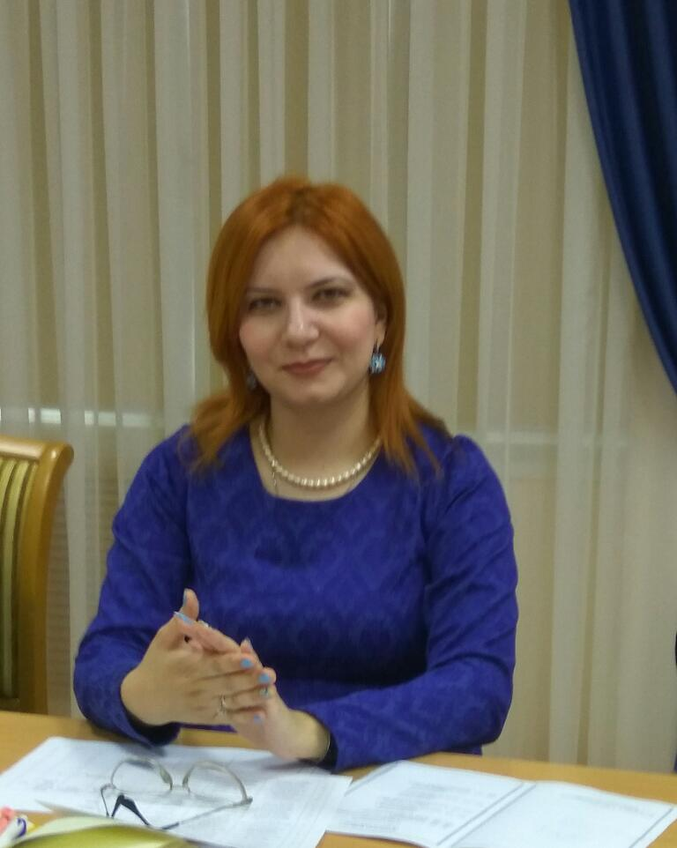
Учитель обществознания
Агафонова Елизавета Александровна

Slide 16
Агафонова Е.А. – победитель городского и зонального этапа конкурса «Учитель года РД»

Slide 17
Учитель психологии
Хамавова Наталья Карабидиновна– учитель первой категории.

Slide 18
Формы методической работы:
Педсовет
Семинар
Заседание МО
Конференция
Круглый стол
Самообразование
Аттестация
Дни открытых дверей (открытые уроки, внеклассные мероприятия)
Курсы повышения квалификации

Slide 19
Особое место в работе по повышению компетентности учителя занимает самообразование
№ п/п | Ф.И.О. учителя | Тема по самообразованию | Педагогические технологии
1 | Кудрявцева В.И. | «Интегрированный подход в обучении истории как способ оптимизации учебного процесса» | Проектная методика, здоровьесберегающие технологии
2 | Абдулхаликова З.О. | «Развитие чувства национального самосознания на уроках КТНД» | Здоровьесберегающие технологии, ТСО
3 | Магомедова П.Х. | «Игровые технологии как средство повышения мотивации при изучении истории» | Парные и групповые работы
4 | Абдуразакова Ш.Т. | «Проблемное обучение на уроках истории» | Проектная методика
5 | Худавердиева С.Г. | «Гуманно-личностный подход в обучении как фактор личностного развития» | Игровая технология
6 | Агафонова Е.А. | «Личностный подход в обучении в специализированных классах» | Развивающее обучение, игровые технологии
7 | Гасанова А.М. | «Активизация познавательной деятельности учащихся при изучении истории» | Развивающее обучение
8 | Шамсутдинова У.Д. | «Методика активизации познавательной деятельности учащихся при изучении истории» | Проектно методика
9 | Гаджиев Б.М. | «Внедрение инновационных технологий на уроказх истории с применением ИКТ» | Развивающее обучение, игровые технологии

Slide 20
Участие учителей в научно-практических семинарах
Тема | Ф.И.О. учителя
«Одаренные дети. Методы и приемы реализации личностного потенциала» | Агафонова Е.А.
«Проектная деятельность на уроках и во внеурочное время» | Кудрявцева В.И.
«Методические основы современного урока с разноуровневым дифференцированным обучением» | Магомедова П.Х.
«Создание условий для развития поддержки высокой мотивации учебной деятельности школьников на уроках» | Абдуразакова Ш.Т.
«Формирование УУД в среднем и старшем звене на уроках истории» | Шамсутдинова У.Д.
«Самообразование – основа успешной работы учителя» | Гасанова А.М.
«Педагогическая этика: учитель – учитель; учитель-родитель» | Худавердиева С.Г.
Ярмарка педагогических идей – январь 2017 г. | Все учителя
Семинары «Школа становления молодого учителя» и «Школа педагогического мастерства» | Все учителя

Slide 21
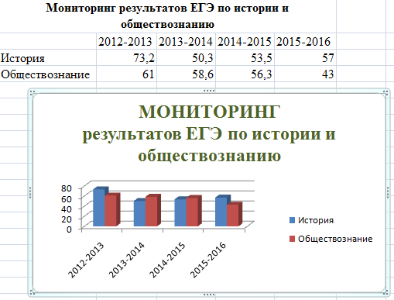
РЕЗУЛЬТАТЫ ЕГЭ ЗА 3 ГОДА

Slide 22
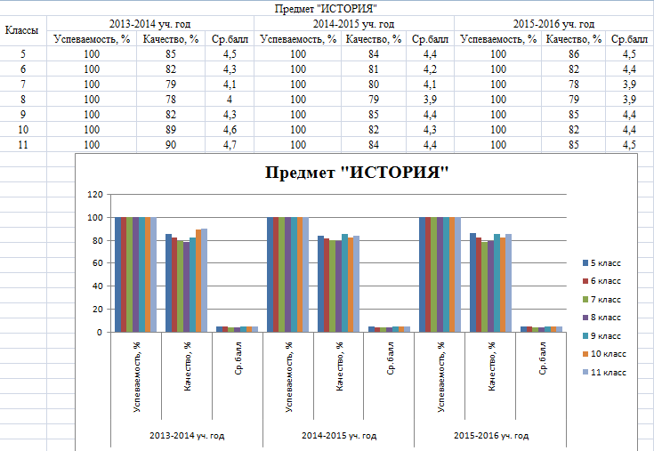
МОНИТОРИНГ УСПЕВАЕМОСТИ ПО ПРЕДМЕТАМ МО

Slide 23
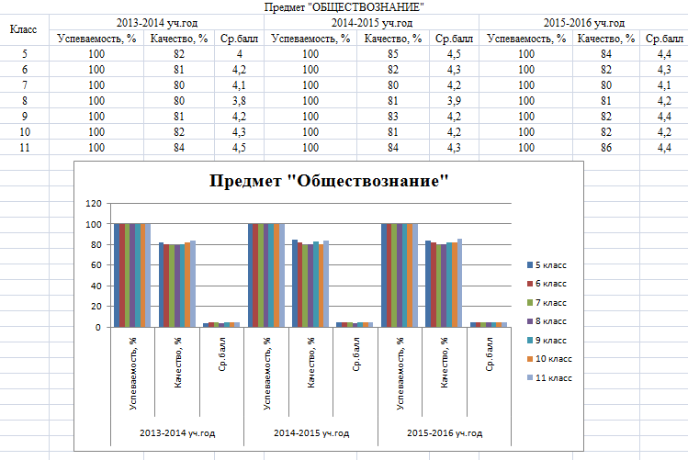
МОНИТОРИНГ УСПЕВАЕМОСТИ ПО ПРЕДМЕТАМ МО

Slide 24
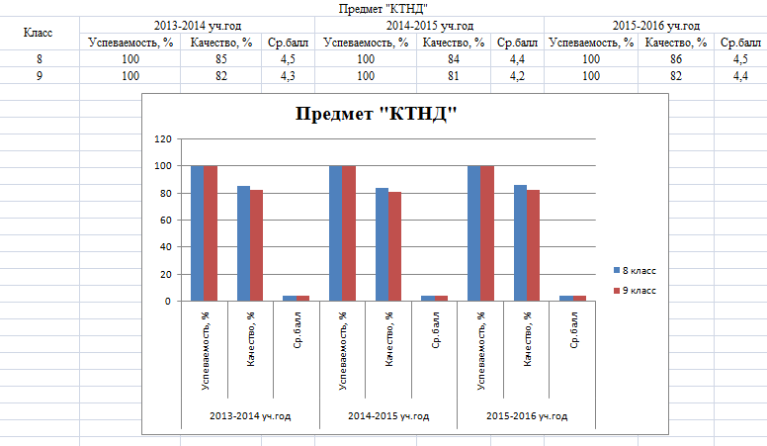
МОНИТОРИНГ УСПЕВАЕМОСТИ ПО ПРЕДМЕТАМ МО

Slide 25
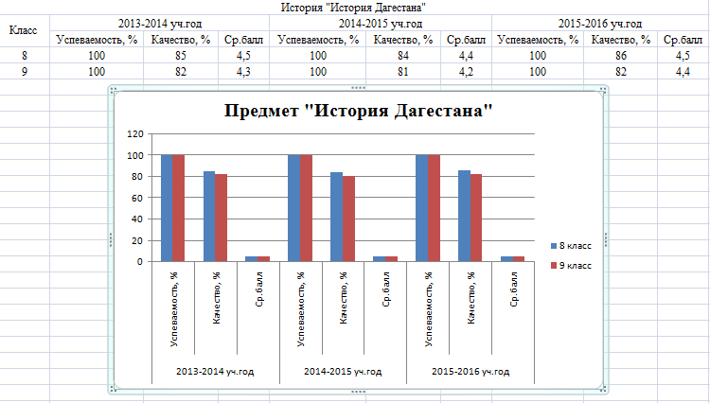
МОНИТОРИНГ УСПЕВАЕМОСТИ ПО ПРЕДМЕТАМ МО

Slide 26
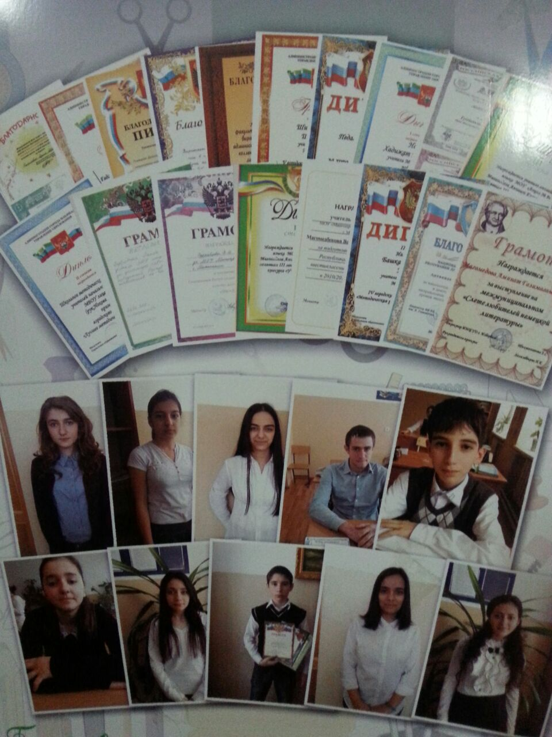
НОУ – НАУЧНОЕ ОБЩЕСТВО УЧАЩИХСЯ – ТВОРЧЕСКАЯ ГРУППА

Slide 27
Куршиев Иса и Кушиев Ибрагим участвовали в открытом Региональном молодёжном форуме. (Пятигорск)

Slide 28
Шагбанов Ахмед получил диплом I степени во Всероссийском конкурсе «Первые шаги в науке», г.Москва,2015.

Slide 29
УЧАСТИЕ В КОНФЕРЕНЦИЯХ И КОНКУРСАХ
Султанбекова Барият 11 «1» класс – II место в конференции «Шаг в будущее» .
Тема: «М. Далгат и Крестьянская реформа 1913г.». Номинация История Дагестана.

Slide 30
Татаева Тамила 10 «2» кл. принимала участие (очное) во Всероссийской конференции «Юность, наука, культура», г.Москва, заняла II место.
Тема: «Правовые аспекты суррогатного материнства».

Slide 31
Серажудинова Амина, 11 «1» класс, заняла I место в городской олимпиаде по праву «Я молодой избиратель».

Slide 32
Избагова Камилла 11 «1» класс – II место на конференции «Шаг в будущее». Тема: «Нетрадиционная ориентация – проблема личности или угроза обществу?». Номинация социология.
Также Избагова Камилла принимала участие (заочное) во Всероссийской конференции «Юность, наука, культура», заняла II место Тема: «Нетрадиционная ориентация – проблема личности или угроза обществу?».

Slide 33
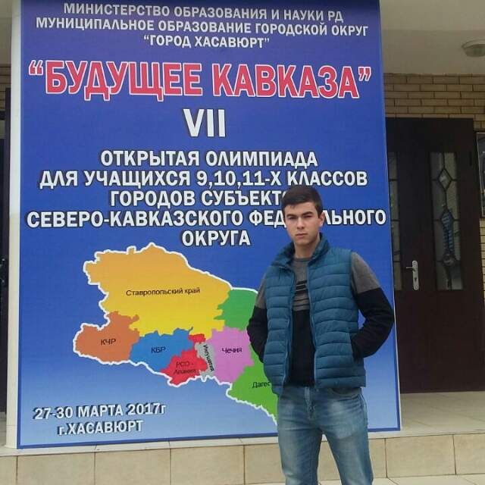
Алиев Магомед, ученик 11 «1» кл., стал участником Олимпиады субъектов СКФО. Занял 1 место во Всероссийском форуме «Педагогические инновации»

Slide 34
Научно-практическая деятельность и связи с ведущими вузами РД.

Slide 35
Популяризация истории и культуры народов Дагестана

Slide 36
Первый республиканский Форум Дагестанской культуры.(21 октября 2016 г.)

Slide 37
ПАТРИОТИЧЕСКОЕ ВОСПИТАНИЕ
«ПОЭТОМ МОЖЕШЬ ТЫ НЕ БЫТЬ, НО ГРАЖДАНИНОМ БЫТЬ ОБЯЗАН"

Slide 38
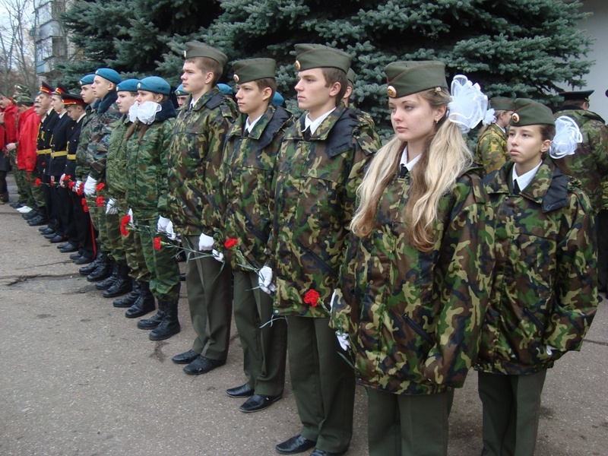

Slide 39
Участие в акции «Бессмертный полк»

Slide 40
Всероссийский конкурс «Многоцветье русского мира»(8 сентября 2016г.)

Slide 41
Всероссийская акция «Георгиевская ленточка»

Slide 42
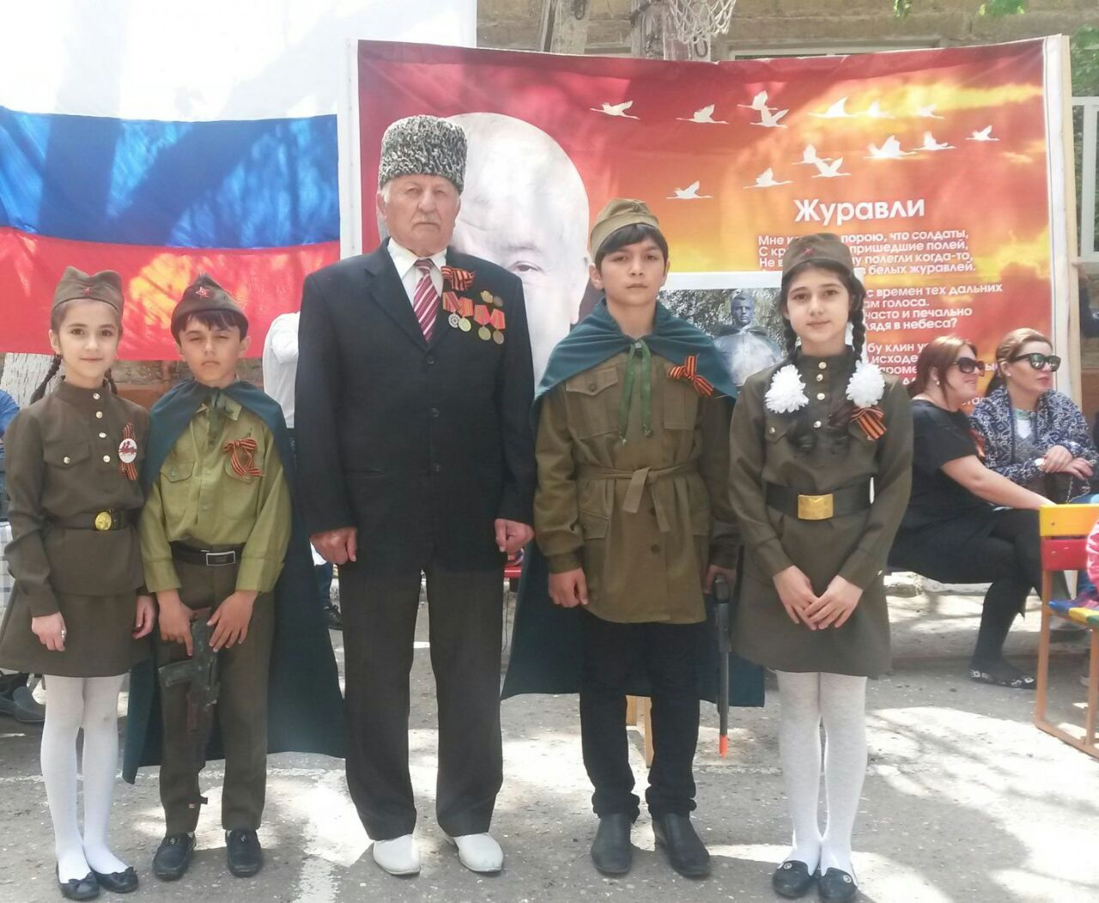
Патриотическое воспитание.

Slide 43
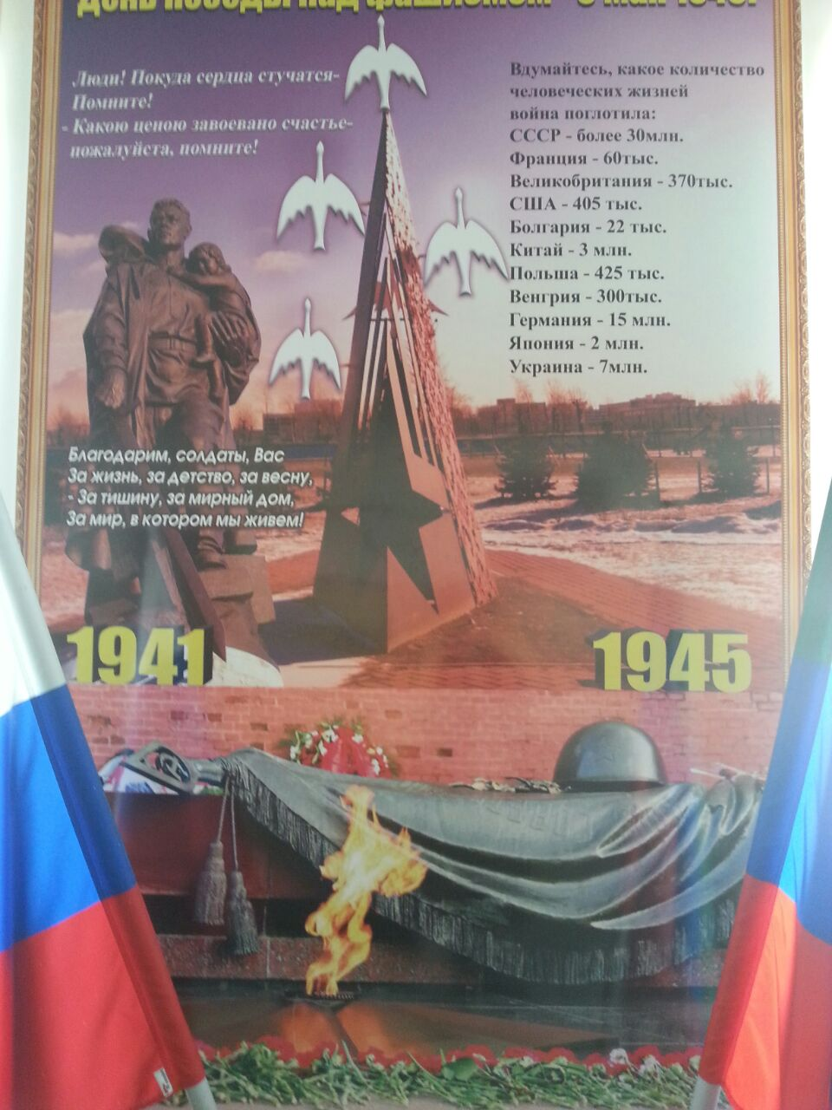
Патриотическое воспитание.

